Slide 1
CSS基础
北京乐美无限科技有限公司
窦连军 @八月虎baidu

Slide 2
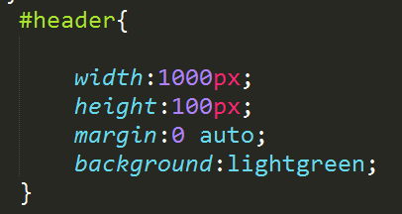

CSS定义
CSS： cascading style sheet(层叠样式表)

Slide 3
议程
CSS发展历史
CSS用法
常用的CSS属性
CSS调试工具

Slide 4
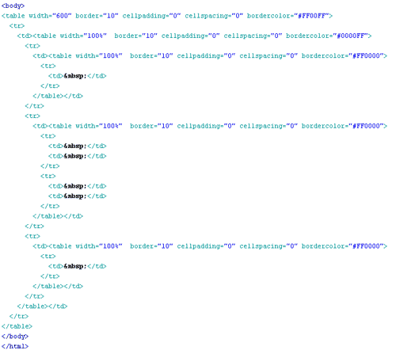
未出现CSS之前
最初的web设计师使用视觉相关的tag标签 (如:u,i,B, BR) 和图片 来进行页面的样式展示。

Slide 5

任何页面的修改都是一项很枯燥繁琐的工作，因为每个HTML页面都得需要修改。

Slide 6



CSS是什么？
Cascading Style Sheets （层叠样式表）
内置HTML的渲染规则：
+ =
HTML CSS Web Page
CSS用于将具体渲染逻辑从HTML内容中剥离出来。

Slide 7
议程
CSS发展历史
CSS用法
常用的CSS属性
CSS调试工具

Slide 8
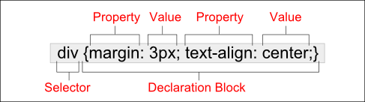


CSS 语法
样式表的语法:
selector {property: value}
  选择器 {属性名:属性值}
  选择器 {属性名1:属性值1;属性名2:属性值2…}
其中:
  selector: HTML的标签
  property: CSS属性名
  value: CSS属性值
  多个样式属性定义之间用分号“;”隔开
  (tag {p1: v1; p2: v2; …})
    注：最后一个“；”可有可无。

Slide 9
例子
p {color: green}
  使 <p> 标签中的文本内容采用绿色字体显示
p {
text-align: center; color: green
}
  一起设置多个属性 (<p> 居中对齐，绿色字体)
h1,h2,h3,h4,h5,h6,p {
text-align: center; color: green
}
  一起为多个标签设置相同的样式

Slide 10
CSS的属性分类
定位与布局相关.
背景相关.
字体和文本相关
链接相关.
列表相关.
表格相关.

Slide 11
CSS的属性分类（简单方式）
显示属性
  display、 list-style、position、float、clear
盒子属性
  width、height 、margin、padding、border、background
文本属性
  color 、font、text-decoration、text-align、vertical-align、white-space、other text、content

Slide 12
如何使用 CSS（1）
行内样式：
  我们可以将css样式表通过标签的属性名style直接绑定到某个tag标签上
<p style=“color: red; background-color: yellow”>
这是黄色背景下的红字.
</p>

Slide 13
如何使用 CSS（2）
页内样式：
  通过style标签嵌入到HTML页面中
<head>
<title>Simple CSS Test</title>
<style type="text/css">
h1,h2,h3,h4,h5,h6,p
{text-align: center; color: green}
p {color: red; background-color: yellow;}
h1 {text-align: center;}
</style>
</head>

Slide 14
如何使用 CSS（3）
外链样式：
  通过link标签链接到外部样式表文件
<head>
<link href="website.css" rel="stylesheet" type="text/css">
...
</head>
文件：website.css
p {color: red; background-color: yellow;}
h1 {text-align: center;}

Slide 15
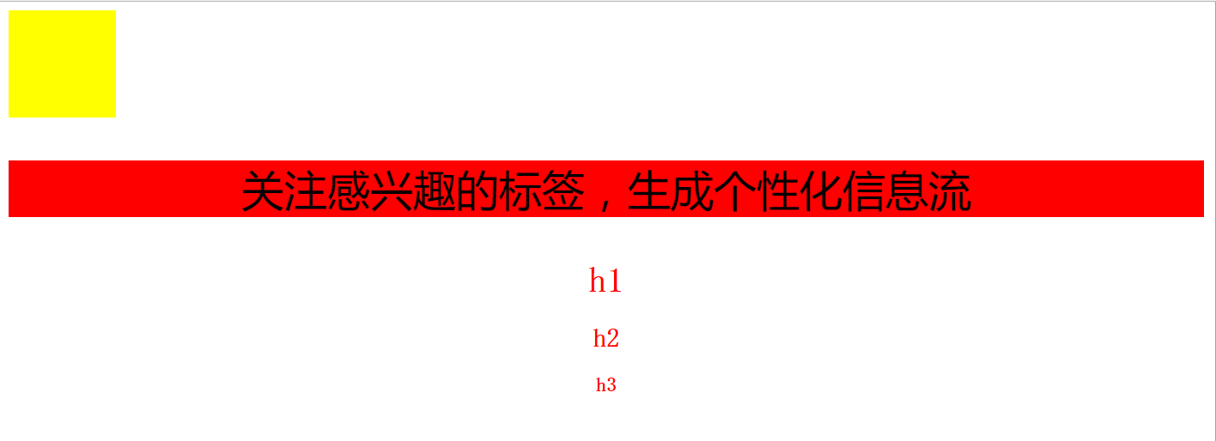
课堂练习
采用外链样式表的形式

Slide 16
CSS Class类
class类可使一个tag标签同时有多种样式
  语法: selector.class {property: value}
用法:（p 后面加空格变成了层次选择器）
  缺selector选择器: 将渲染具有指定class类值的全部tag标签
  * 是一种特殊的选择器，表示命中所有tag标签。
  p.right {text-align: right}
  p.center {text-align: center}
<p class=“right”> 本文字向右对齐 </p>
<p class=“center”> 本文字居中对齐 </p>

Slide 17
例子
<html>
<head>
<title>Simple CSS Test</title>
<style type="text/css">
.global {color: darkred}
p {color: green}
p.center {text-align: center}
p.right {text-align: right}
p.left {text-align: left}
</style>
</head>
<body>
<h1 class="global">Heading for this page</h1>
<p class="center">Cool Main Title in the Center</p>
<p class="left">Interesting text on the left</p>
<p class="right">other stuff on the right</p>
<h4>is this blue?</h4>
</body>
</html>

Slide 18
议程
CSS发展历史
CSS用法
常用的CSS属性
CSS调试工具

Slide 19
背景图片
background 在块元素上放一个背景图
背景图不是元素的实际内容。
背景图可以是：
  • 小图片 ：可以横向或者纵向反复平铺充满整个背景区域
  • 一个单独的大图：可以填满一个固定大小区域。

Slide 20
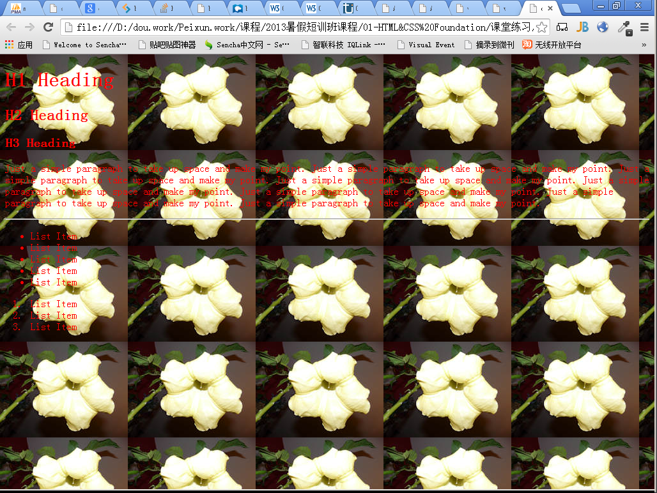
例
给页面加背景
<style type="text/css">
body {
background: url(bgimage.jpg);
color: red;
}
</style>

Slide 21
Background背景
CSS属性名 | 描述 | 取值
background-attachment | 背景图片在屏幕滚动时，是否一起滚动 | scroll fixed
background-color | 背景颜色 | color-rgb color-# color-name Transparent
background-image | 背景图片 | url
background-position(http://www.w3school.com.cn/tiy/t.asp?f=csse_background-position) | 背景图定位 | center center 百分比 像素…
background-repeat(http://www.w3school.com.cn/tiy/t.asp?f=csse_background-repeat) | 是否平铺 | repeat no-repeat repeat-x …
Background-size（ http://www.w3school.com.cn/tiy/c.asp?f=css_background-size&p=5） | 设置背景图片大小（css3) | 100% 100%| cover | contain

Slide 22
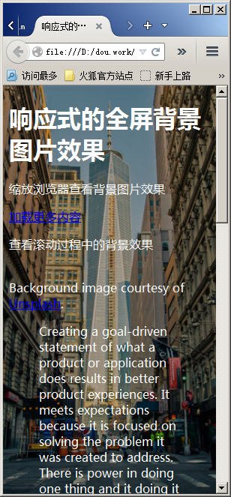
例
给页面加全屏背景图
<style type="text/css">
body {
background: url(background-photo.jpg) center center no-repeat fixed;
color: white;
}
</style>

Slide 23
例1
<html>
<head>
<title>Simple CSS Test</title>
<style type="text/css">
p.bcolor {background-color: lightgrey}
p.bgimage {
background-image: url('main_logo.gif');
background-position: center;
background-repeat: no-repeat;
}
</style>
</head>
<body>
<h1>CSS TEST</h1>
<p class="bcolor">This is a simple test of style sheets</p>
<p class="bgimage">This is <br> another <br> simple
<br> test <br> of style <br> sheets</p>
</body>
</html>

Slide 24
例2
<html>
<head>
<title>Simple CSS Test</title>
<style type="text/css">
p.lgrey {background-color: lightgrey}
p.orange {
text-align: center;
color: orange;
font-weight: bolder;
}
body {
background-image: url('http://www.whitworth.edu/…/Logo.gif');
background-position: center;
background-repeat: no-repeat;
}
</style>
</head>
<body>
<h1>CSS TEST</h1>
<p class="lgrey">This is a simple test of style sheets</p>
<p class="orange">This is <br> another <br> simple <br> test
<br> of style <br> sheets</p>
</body>
</html>

Slide 25
使用背景图片tips
对图像的平铺和同一图像在多个地方的复用，都可以极其有效地应用图片。
只要有可能，背景图应与背景颜色一同使用。

Slide 26
背景图: 固定位置（Fixed Position）
背景图通常会跟随所在的盒元素和其他页面元素一起滚动（scroll）
但是，他们也可以是固定的 “fixed”, 当其余的内容滚动时，背景图可以一直固定在布局中的同一位置。
#sidebar {
float: right;
width: 300px;
margin-left: 25px;
background-image: url(images/harbour.jpg);
background-attachment: fixed;
}

Slide 27
Border边框
CSS属性名 | 描述 | 取值
border-color | 边框颜色 | color
border-style | 边框线型 | none, hidden, dotted, dashed, solid, double, groove, ridge, inset, outset
border-width | 四边线型宽度 | px
border-XXXX-YYYY | 边框设置 | XXXX={left, right, top, bottom} YYYY={color, style, width}

Slide 28
内容区
CSS属性名 | 描述 | 取值
height | 高度 | auto （默认值） px %
width | 宽度 | auto （默认值） px %(相对于父元素的)
line-height | 行高 | normal number px %

Slide 29
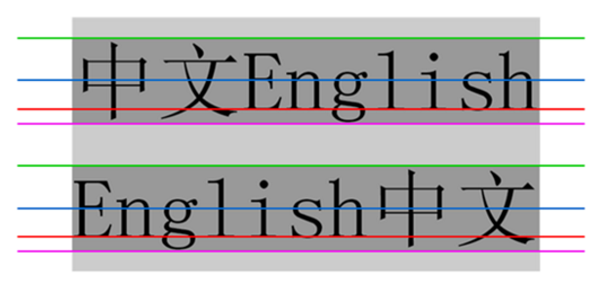
行高
行高是指文本行基线间的垂直距离
从上到下四条线分别是顶线、中线、基线、底线，很像才学英语字母时的四线三格 内容区：底线和顶线包裹的区域

Slide 30
例子
<html>
<head>
<title>Simple CSS Test</title>
</head>
<body>
<h1 style="text-align: center; color: darkred">Go Bucs!</h1>
<p style="text-align: center">
<img src="main_logo.gif"></img>
</p>
<p style="text-align: center">
<img src="main_logo.gif" style="width: 50; height: 50">
</img>
<img src="main_logo.gif" style="width: 100; height: 100">
</img>
<img src="main_logo.gif" style="width: 150; height: 150">
</img>
<img src="main_logo.gif" style="width: 200; height: 200">
</img>
</p>
</body>
</html>

Slide 31
Text
CSS属性名 | 描述 | 取值
color | 文本颜色 | color-rgb color-# color-name
text-align | 文本对齐方向 | left right center justify
letter-spacing | 字母之间的宽度 | normal Length
word-spacing | 单词之间的宽度 | normal length

Slide 32
例子
<html>
<head>
<title>Simple CSS Test</title>
<style type="text/css">
p.squish {letter-spacing: -5px}
p.expand {letter-spacing: 25px}
p.wrdspace { word-spacing: 20px}
</style>
</head>
<body>
<h1>CSS TEST</h1>
<p class="squish">This is a simple test</p>
<p class="expand">This is a simple test</p>
<p class="wrdspace">This is another simple test</p>
</body>
</html>

Slide 33
Font
CSS属性名 | 描述 | 取值
font-family | 字体列表，按从高到低顺序执行优先级 | family-name generic-name
font-size | 字体大小 | px em rem
font-style | 字体的风格 | normal italic oblique
font-variant | 较小的大写字母风格 | normal small-caps
font-weight | 字的笔画粗细 | normal bold bolder lighter

Slide 34
例子
<html>
<head>
<title>Simple CSS Test</title>
<style type="text/css">
body {font-family:"Bookman Old Style", Arial, Helvetica,
sans-serif}
p.ariel {font-family: 黑体}
p.code {font-family: courier}
</style>
</head>
<body>
<h1>CSS TEST</h1>
<p class=“ariel”>This is a simple test 黑体 of style sheets</p>
<p class="code">This is a simple test of style sheets</p>
<p>This is another simple test of style sheets</p>
</body>
</html>

Slide 35
Lists列表属性
CSS属性名 | 描述 | 取值
list-style-image | 条目左侧的标记图 | none url
list-style-position | 左右缩进 | inside outside
list-style-type | 条目左侧的标记类型 | none, disc, circle, square, decimal, decimal-leading-zero, lower-roman, upper-roman, lower-alpha, upper-alpha, lower-greek, lower-latin, upper-latin, hebrew, armenian, georgian, cjk-ideographic, hiragana, katakana

Slide 36
例子
<html>
<head>
<title>NFL Standings</title>
<style type="text/css">
ul {list-style-type: hebrew }
ul.nfc {list-style-image: url('NFC.gif')}
ul.afc {list-style-image: url('AFC.gif')}
</style></head>
<body>
<h1>NFL Standings as of 21 December 2006</h1>
Conferences:
<ul>
<li>NFC<ul class="nfc">
<li>NFC East</li> <li>NFC North</li>
<li>NFC South</li> <li>NFC West</li>
</ul></li>
<li>AFC<ul class="afc">
<li>AFC East</li> <li>AFC North</li>
<li>AFC South</li> <li>AFC West</li>
</ul></li>
</ul>
</body></html>

Slide 37
div 标签在样式调整中的作用
<div> 可以将多个HTML元素合并为一组，对其进行整体定位和渲染。
<div class="classes">
<p>
<a href="#top">top</a> <br>
<a href="#CS374_2008">CS374: Fall 2008</a> <br>
<a href="#CS499_2008">CS499: Spring 2008</a> <br>
<a href="#CS374_2007">CS374: Fall 2007</a> <br>
<a href="#CS374_2006">CS374: Fall 2006</a> <br>
<a href="#MA430_2006">MA430W: Spring 2006</a><br>
<a href="#CS499_2006">CS499: Spring 2006</a> <br>
<a href="#CS374_2005">CS374: Fall 2005</a> <br>
</p></div>
<div class="papers">
…
</div>
.classes {
position:fixed;
width:170px;
top:250px;
font-style:oblique;
}
.papers {
text-align:left;
position:relative;
left:190px;
}

Slide 38
span 标签在样式调整中的作用
<span> 作为一个行内元素，用于标识部分文字的显示效果，可以使用class类进行style样式定义
.journaltitle {
font-size:large;
font-weight:bold;
color:black;
font-variant:small-caps;
}
.editor {
font-size:small;
font-style:italic;
font-variant:small-caps;
color:black;
}
<span class="journaltitle">
<a name="CS374_2008">Fall 2008 -- CS374:
Database Management Systems
</a>
</span>
<span class="editor">Edited by
<a href="http://www.whitworth.edu/...">
Peter A. Tucker
</a>
</span><br>

Slide 39
议程
CSS发展历史
CSS用法
常用的CSS属性
CSS调试工具

Slide 40
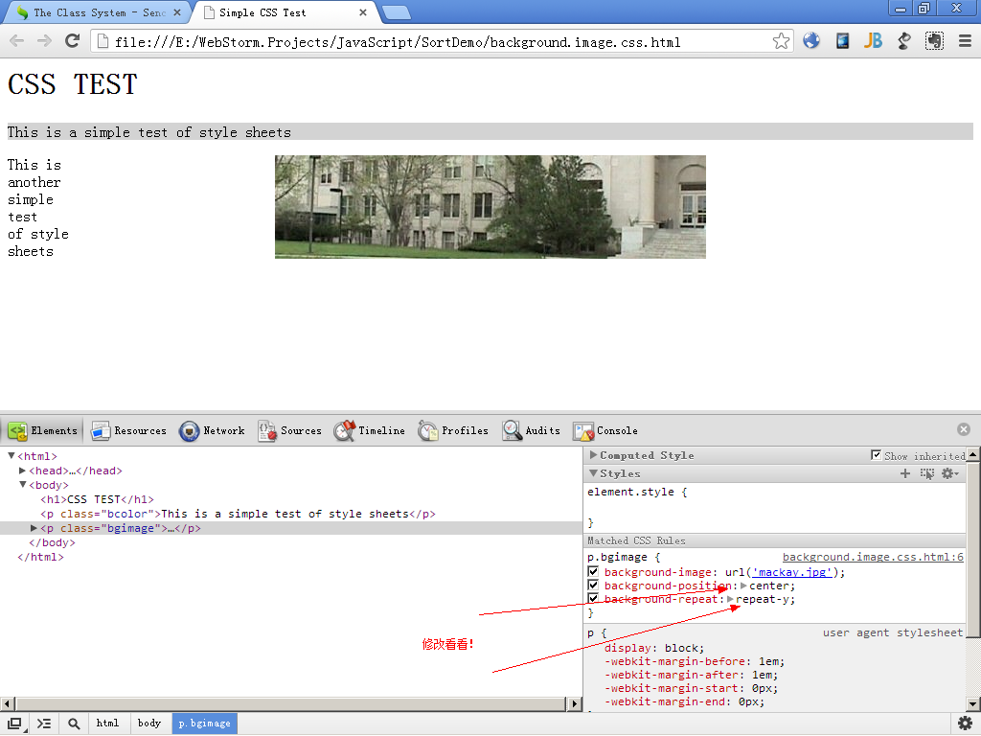
CSS在线调试与学习

Slide 41
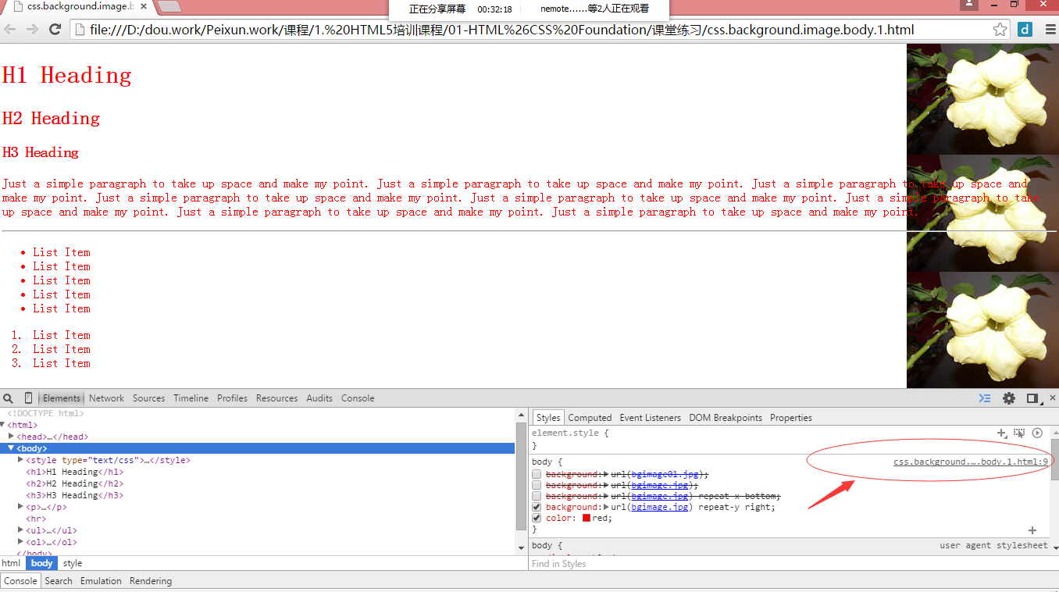
CSS在线调试与学习

Slide 42
附录
参考站点：
  http://www.w3school.com.cn/css/
  搜索引擎： mdn xxx关键词
  配色方案：https://color.adobe.com/explore/most-used/?time=week?time=week

Slide 43
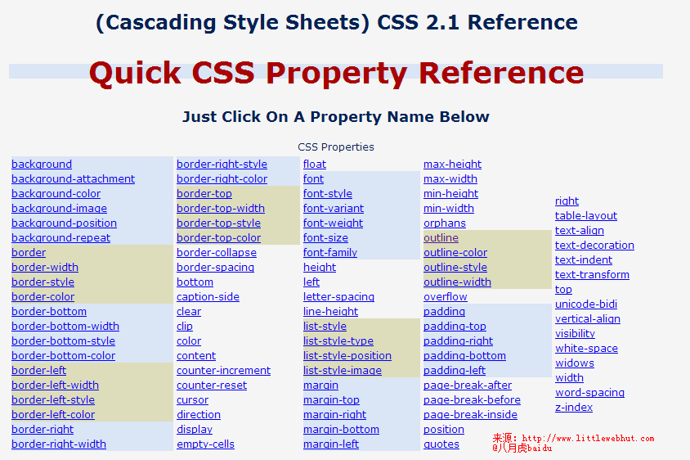
附录： CSS2.1属性参考

